Slide 1
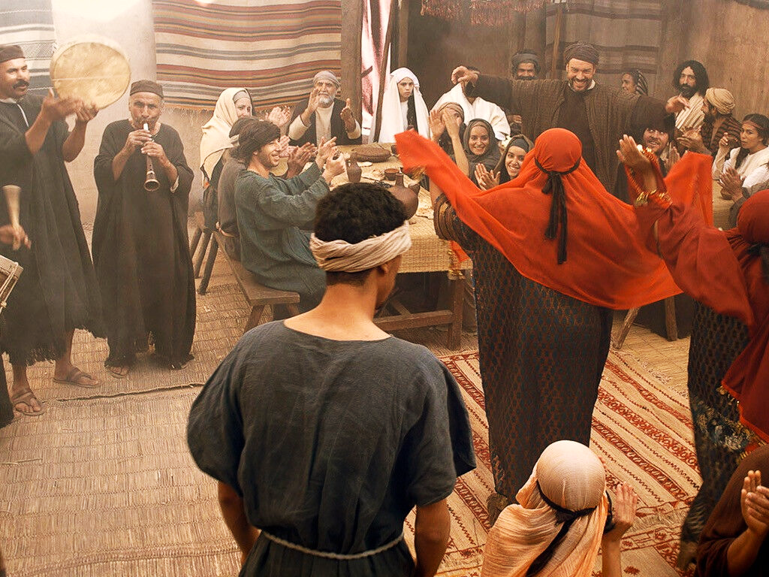
مثل وليمة العرس
متى 21: 45 – 22: 14
د. ديفيد مارتن • مؤسسة الدراسات اللاهوتية الأردنية
AmmanChurch.org • BibleStudyDownloads.org

Slide 2
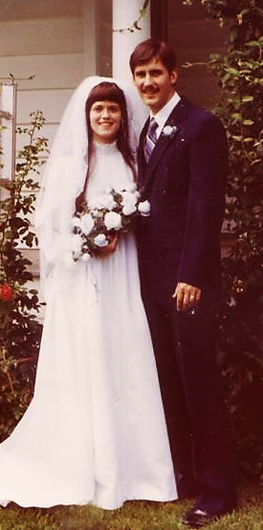

Slide 3
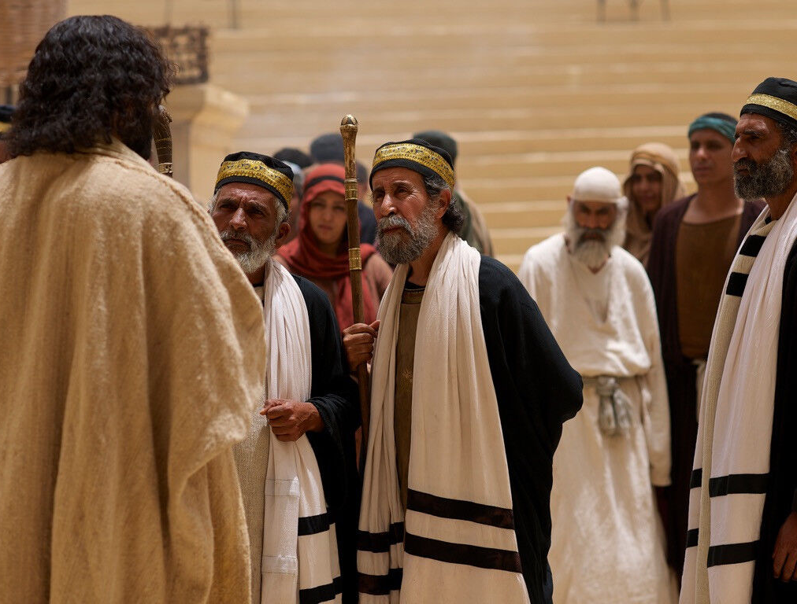

الإطار: أسبوع يسوع الأخير (الهيكل)
متى 21: 43 – 22: 14
⬥ دخول يسوع المنتصر خلق الغيرة (متى ١٥:٢١-١٦؛ زكريا ٩:٩).
المسألة:
الحاجة إلى شخص
يقبل الدعوة
إلى الملكوت
تحدى القادة الدينيون سلطة يسوع (متى ٢١: ٢٣، ٤٦).
⬥ يؤخذ منهم الملكوت ويعطى لآخرين (متى 21: 43).

Slide 4

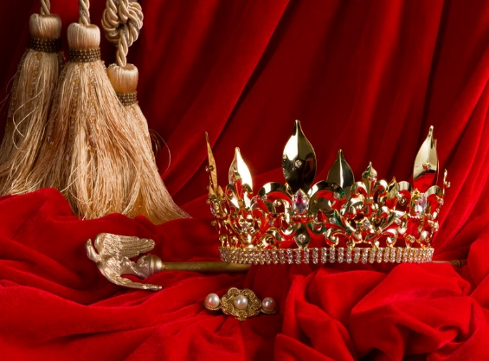
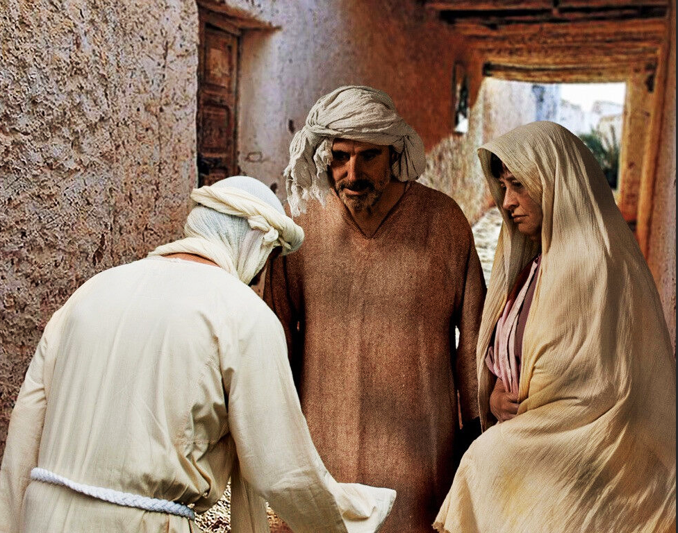

وليمة العرس
احتفال وليمة الملكوت
العبيد
الملك
ابن الملك
الأنبياء
الله
التلاميذ
يسوع المسيح

Slide 5

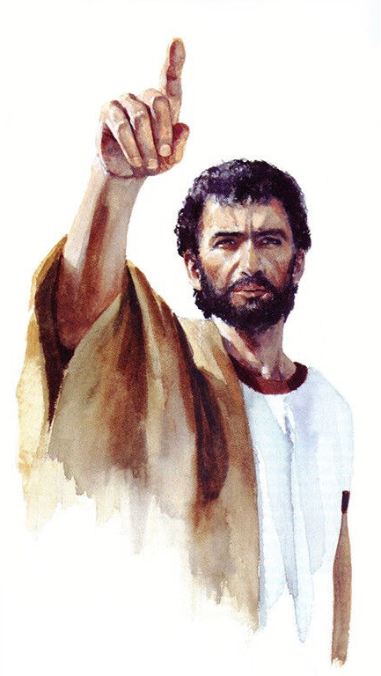
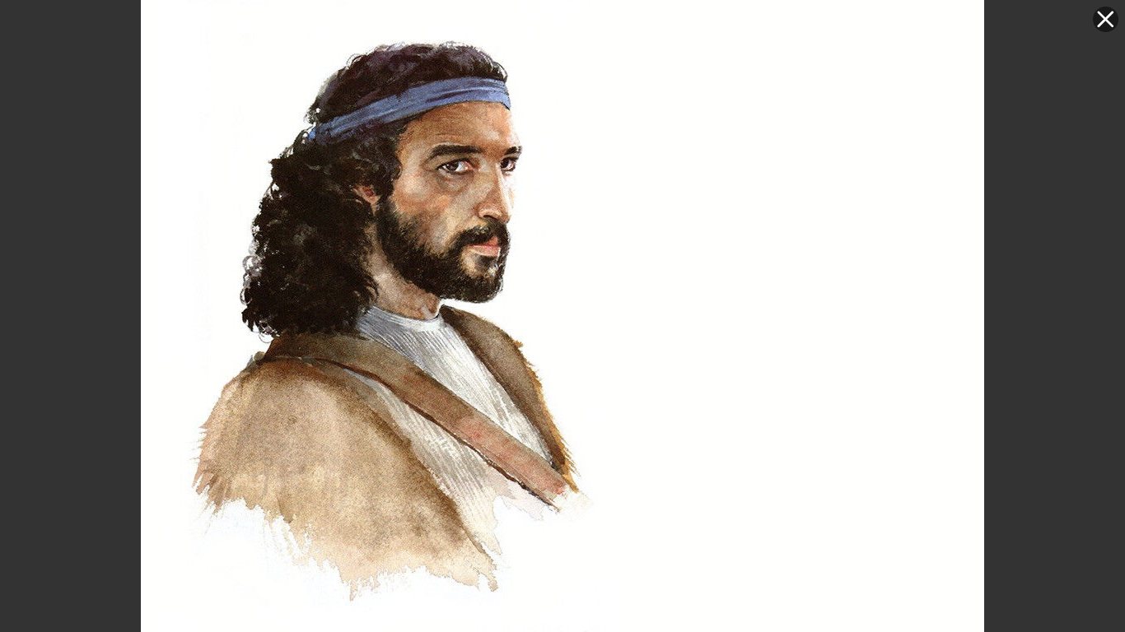
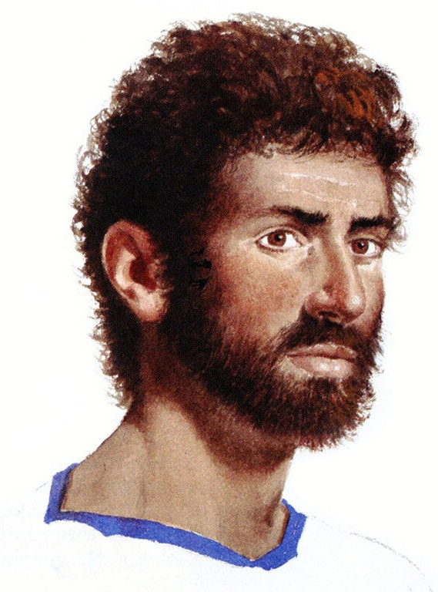
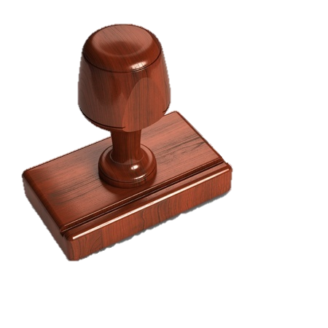
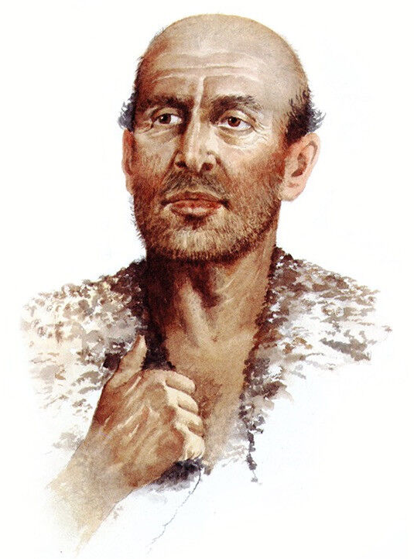
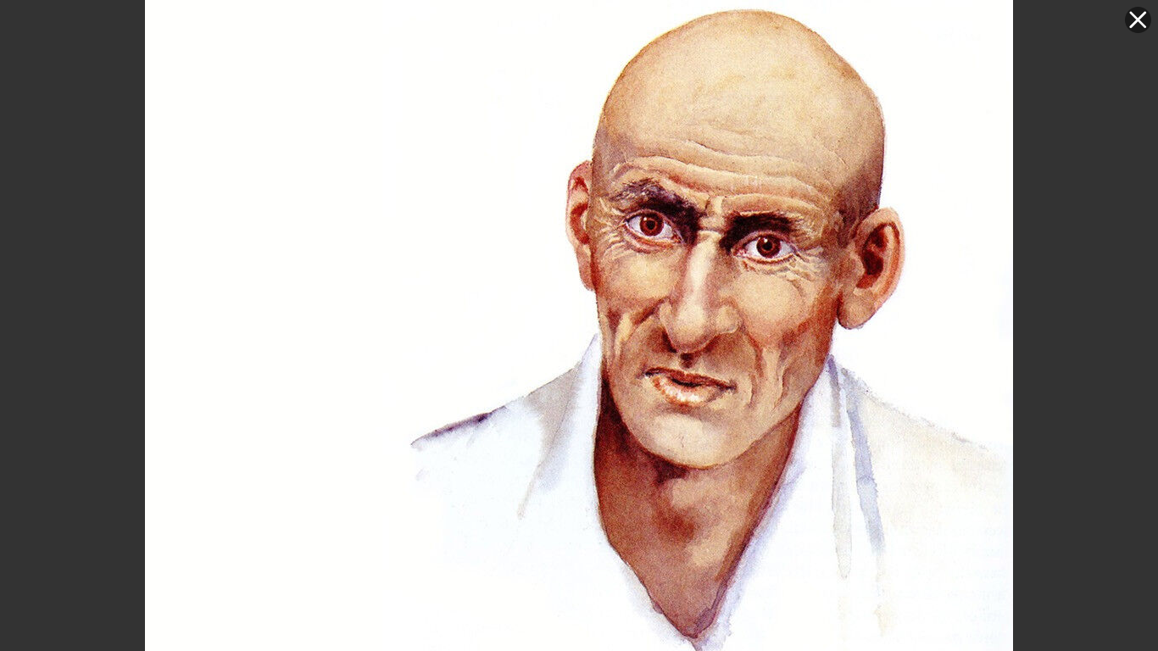
إعلانات الزفاف الملكي الأولية
عبر العهد القديم
أشعياء 25: 6
الدعوة الثانية
الدعوة النهائية
متى 3: 1-8
متى 22: 9-10
متى 28: 19-20
متى 10: 1-15
لليهود (القادة)
لكل اليهود والأمم
رفضت
(متى 22: 3-6)
تُقبل بالإيمان
غير مستحقين
تعرض العبيد لسوء المعاملة والقتل

Slide 6
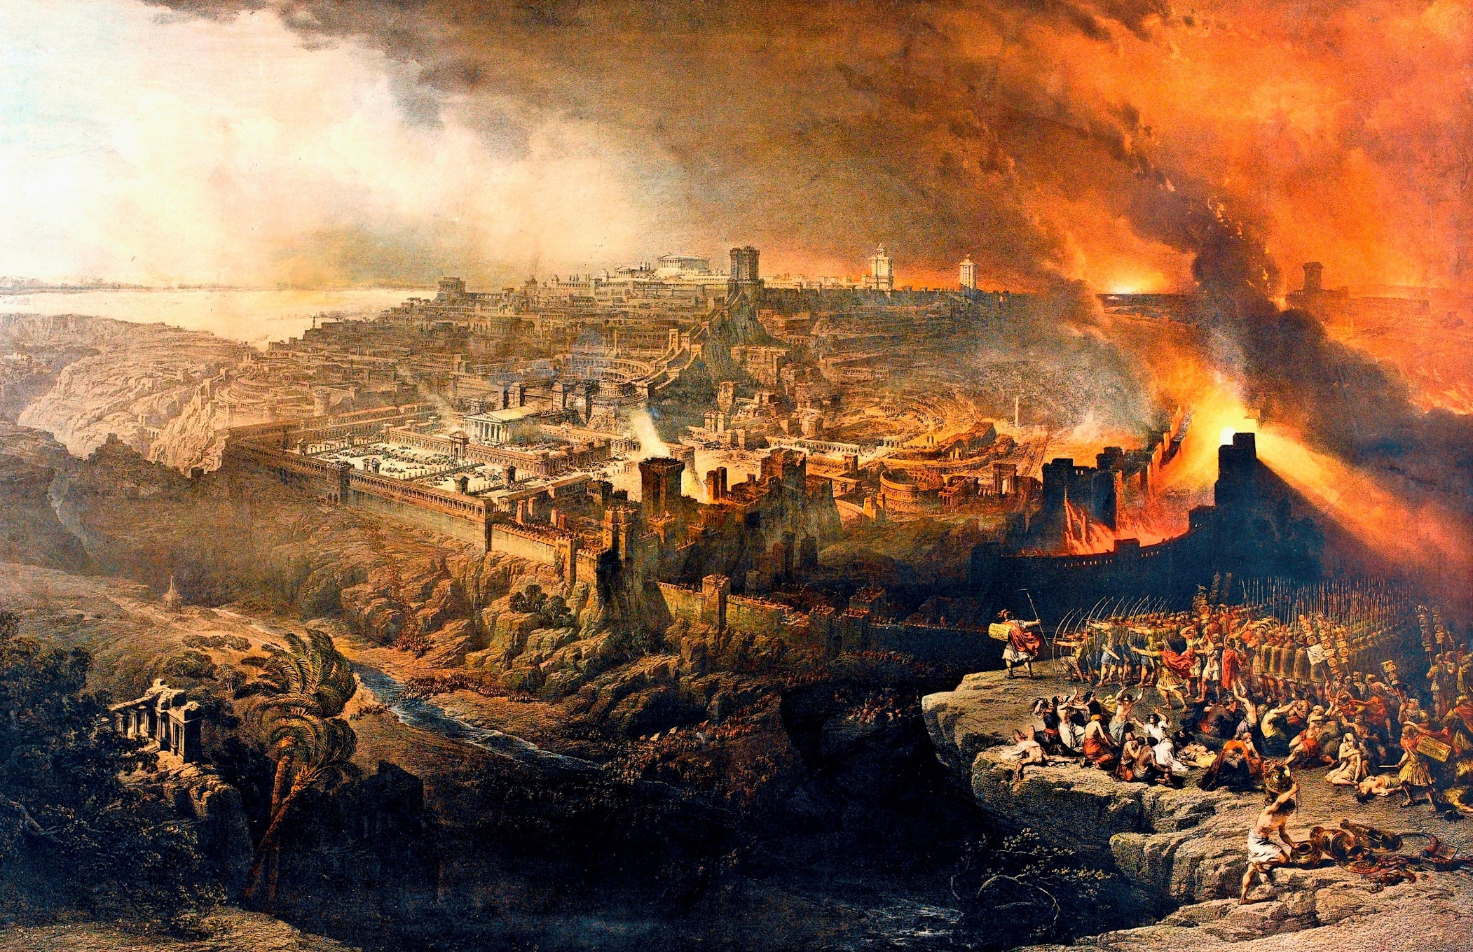
سينسكب غضب الله
(متى 24: 2، 25: 41)

Slide 7

قلب الله هو دعوة جميع الناس
لقد تم تصميم الملكوت دائمًا ليشمل جميع الشعوب
وتتبارك فيك جميع قبائل الأرض (إبراهيم)
تكوين 12: 3
إن كثيرين سيأتون من المشارق والمغارب ويتكئون مع إبراهيم وإسحق ويعقوب في ملكوت السماوات
متى 8: 11
... معه بشارة أبدية ليبشر الساكنين على الأرض وكل أمة وقبيلة ولسان وشعب
رؤيا 14: 6

Slide 8
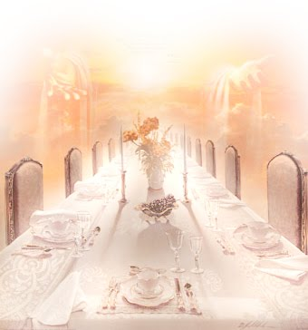
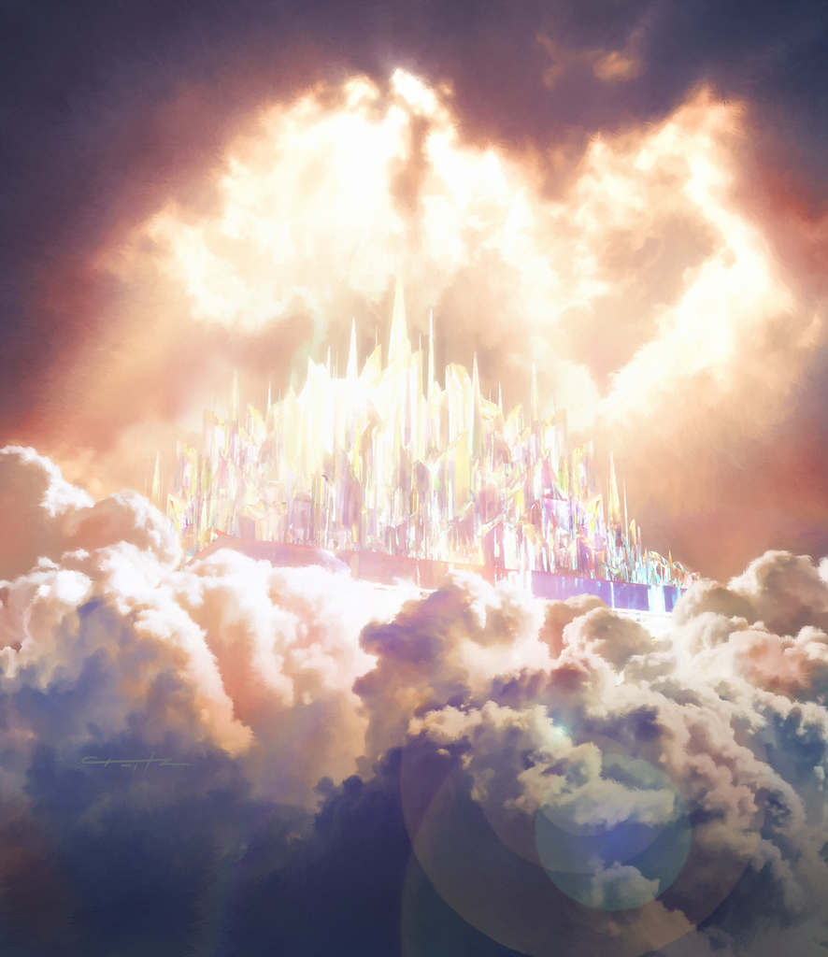
يدعوك الله للحضور
رؤيا 19: 7، 9
(لا تزال مستقبلية)
القليلون مختارون
(تجاوبوا)
(22: 14ب)
يوحنا 1: 9
تيطس 2: 11
رومية 1: 18-20
الكثيرون مدعوون
(وُجِهت لهم الدعوة)
22: 14أ
قاعة الزفاف الإلهي ستكون ممتلئة
(مت 22: 10، 2 بط 3: 9)

Slide 9

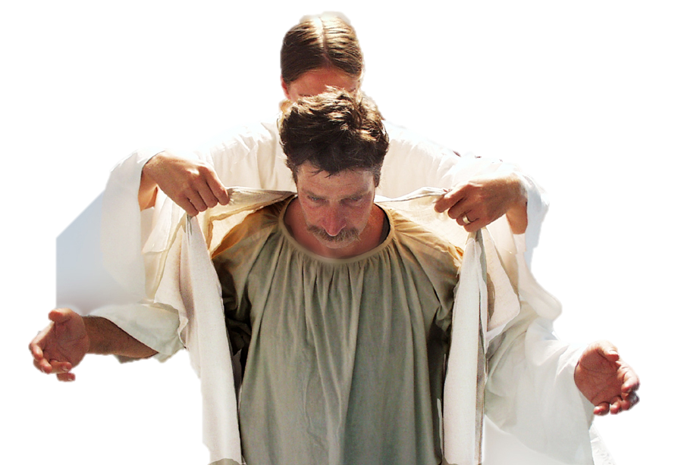
2 كورنثوس 5: 21
بر المسيح المحسوب
رؤيا 19: 8
أعمال المؤمن الصالحة
على الضيوف أن يرتدوا ملابس بيضاء
(أشعياء 61: 10)

Slide 10
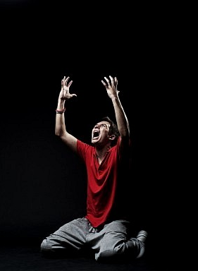

ماذا حدث للذين لا يرتدون الملابس البيضاء؟
لا احتفال لهم
لا استثناءات
الرمي في جهنم للأبد
كل شخص مسؤول عن قبول أو رفض دعوة الله إلى وليمة الزفاف
✓اللامبالاة (متى 22: 5)
✓ التمرد (متى 22: 6)
✓البر الذاتي (متى 22: 12)

Slide 11


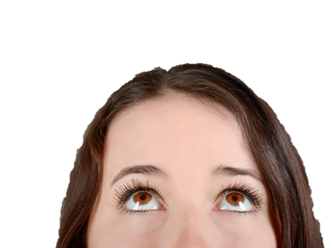
يأمرك الله(doulos)
لتمديد دعوة الخلاص / الملكوت
⬥ متى 22: 9-10
⬥ متى 28: 19-20
⬥ مرقس 16: 15
لوقا 24: 47
يوحنا 20: 21
⬥ أعمال 1: 8
ماذا نتعلم؟

Slide 12
كمؤمن
عليك أن
تحافظ على ثيابك بيضاء
ماذا نتعلم؟

Slide 13
متى 5: 16
أفسس 4: 22-30
1 يوحنا 1: 9
الغضب
الكبرياء
السرقة
الشهوة

Slide 15


أمثال يسوع • BibleStudyDownloads.org
أحصل على هذا العرض التقديمي مجاناً
Notes:
Parables of Jesus (pj) link

